Slide 1

Banánia Dokumentáció

Slide 2
A cég hálózata
Vlan 10 | Vlan 20 | Vlan 30 | Vlan 40 | Vlan 50
Rendelésfelvétel | Pénzügy | Vezetőség | Dolgozók | Rendszergazda
192.168.100.32 | 192.168.100.24 | 192.168.100.16 | 192.168.100.0 | 192.168.100.40
255.255.255.248 | 255.255.255.248 | 255.255.255.248 | 255.255.255.240 | 255.255.255.248
192.168.100.33 | 192.168.100.25 | 192.168.100.17 | 192.168.100.1 | 192.168.100.41
192.168.100.38 | 192.168.100.30 | 192.168.100.22 | 192.168.100.14 | 192.168.100.46
192.168.100.39 | 192.168.100.31 | 192.168.100.23 | 192.168.100.15 | 192.168.100.47

Slide 3
Kábelezés
Switch 1 | Switch 2 | Switch 3 | Switch 4
Rendelésfelvétel | Pénzügy | Vezetőség | Dolgozók
Pc1 – f0/1 | Pc2 – f0/1 | Pc3 – f0/1 | Pc6 – f0/1
f0/23-24 Port-channel 1 | f0/23-24 Port-channel 1 | Pc4 – f0/2 | Pc7 – f0/2
 | f0/21-22 Port-channel 2 | Pc5 – f0/3 | Pc8 – f0/3
 |  | f0/21-22 Port-channel 2 | Pc9 – f0/4
 |  | g0/1 Router 1 | Pc10 – f0/5 Pc11 – f0/6
 |  |  | g0/1 Router 1

Slide 4


Slide 5




Slide 6
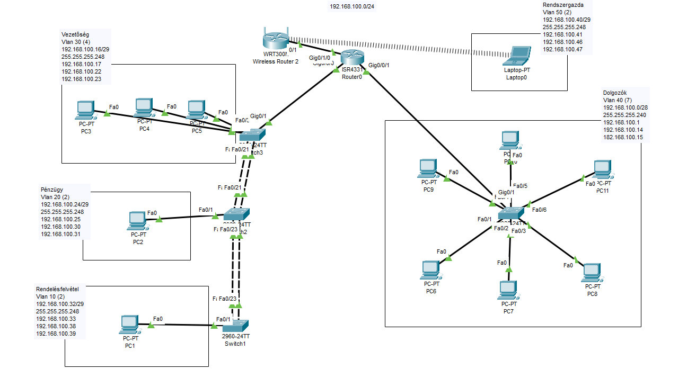

Slide 7
A cég első irodája: A hálózat dhcp ip-cím kiosztásával működik.
A gépek sikeresen kommunikálnak egymással.
Dhcp server –
Web Server -
Dns server –
Wifi -

Slide 8
A Weboldal tervezése

Slide 9
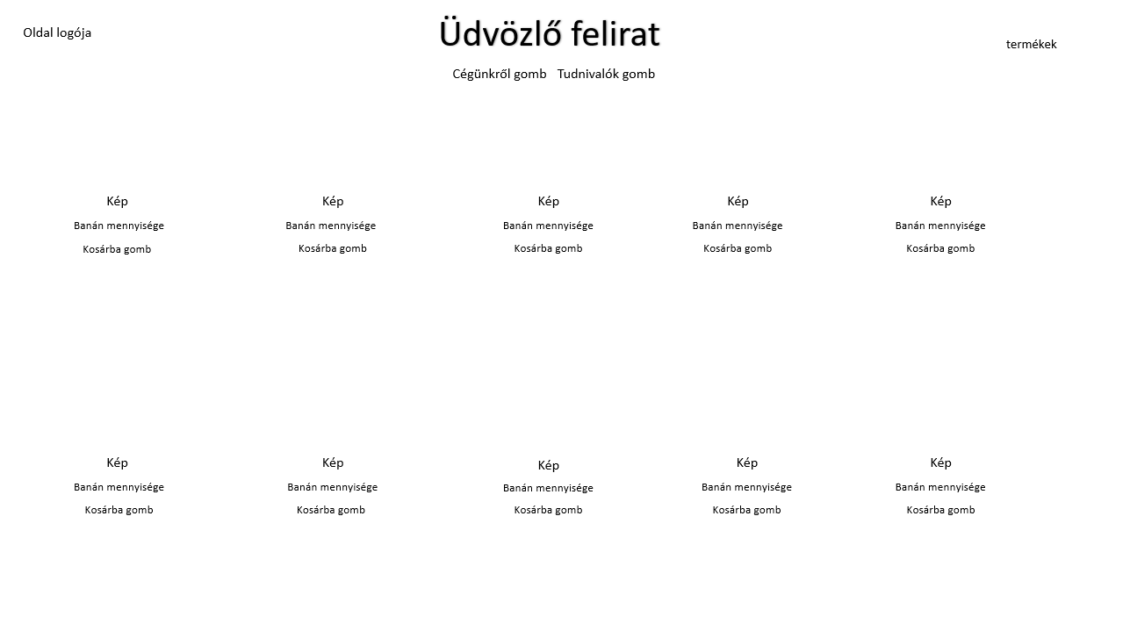

Slide 10
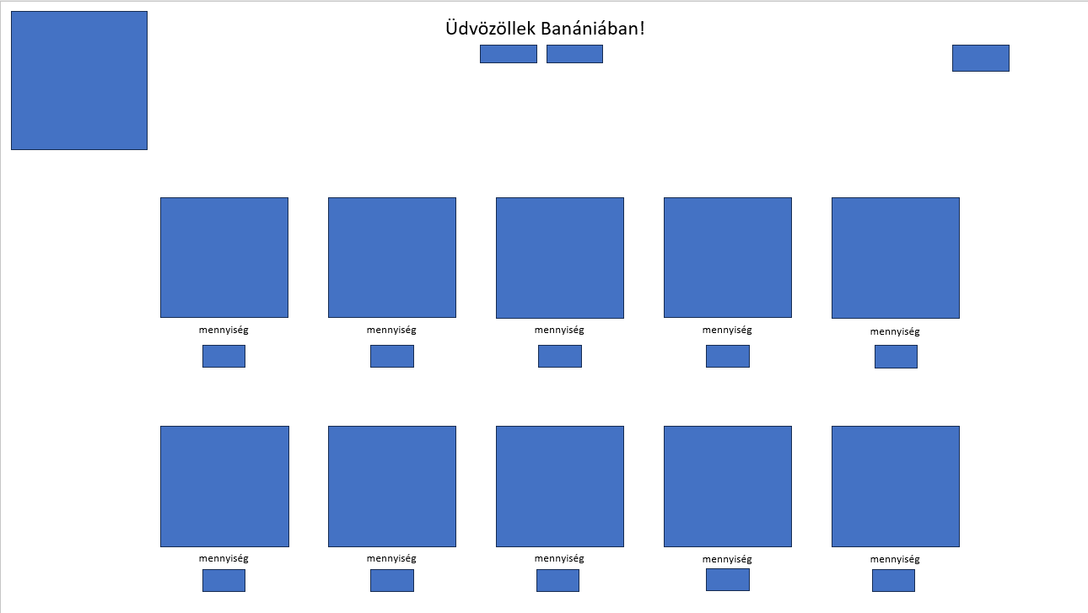

Slide 11
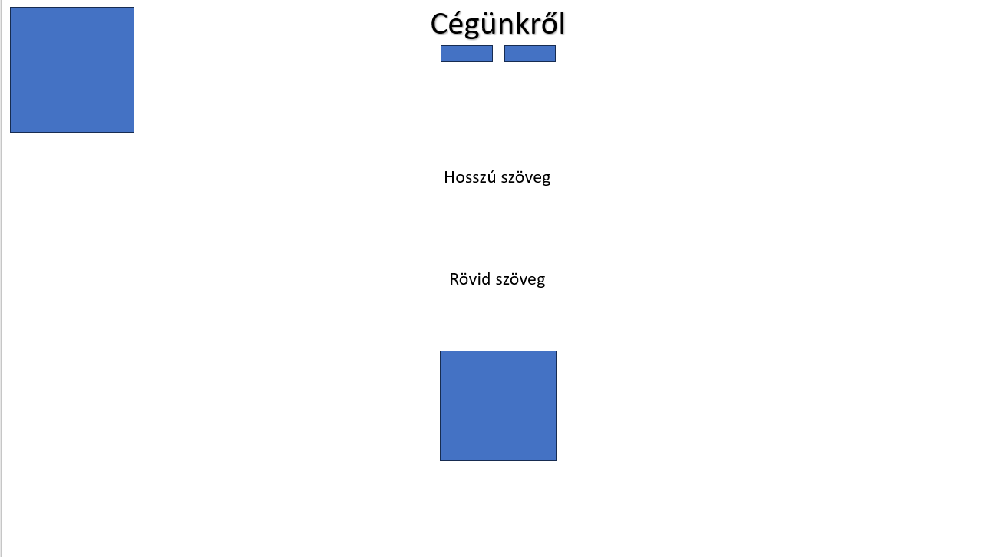

Slide 12
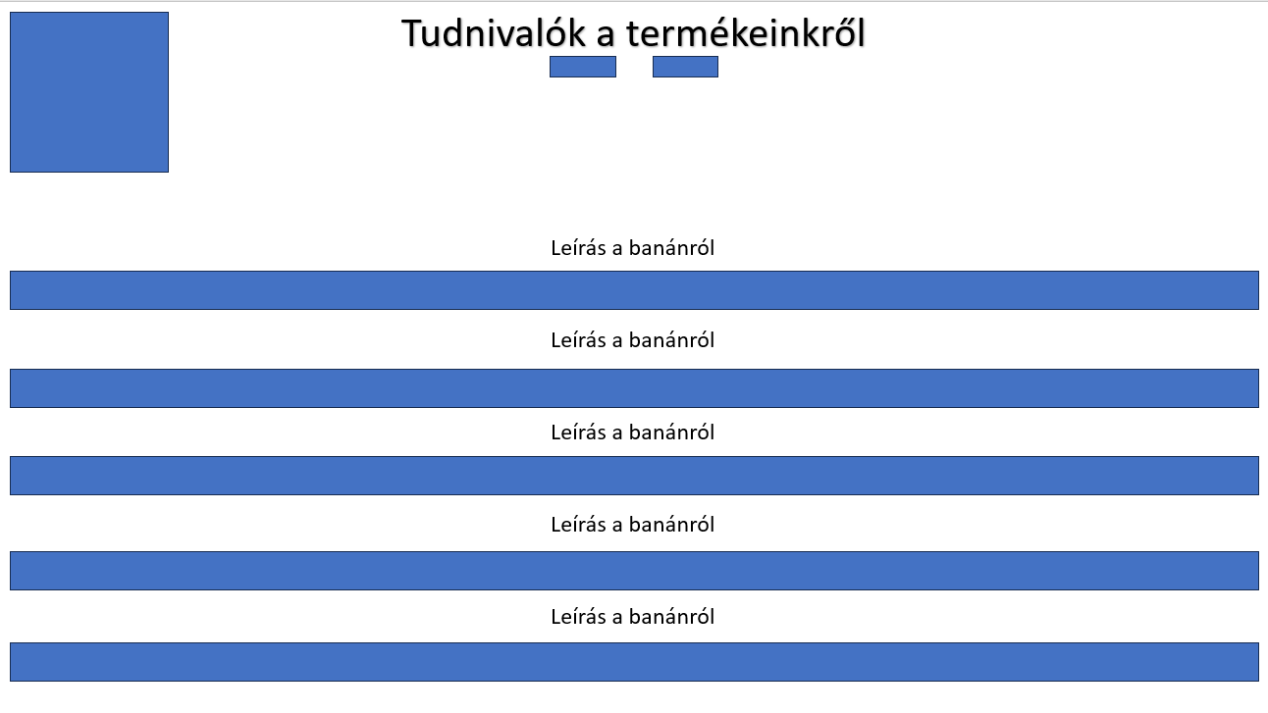

Slide 13

A főoldal kezdetben

Slide 14


Slide 15
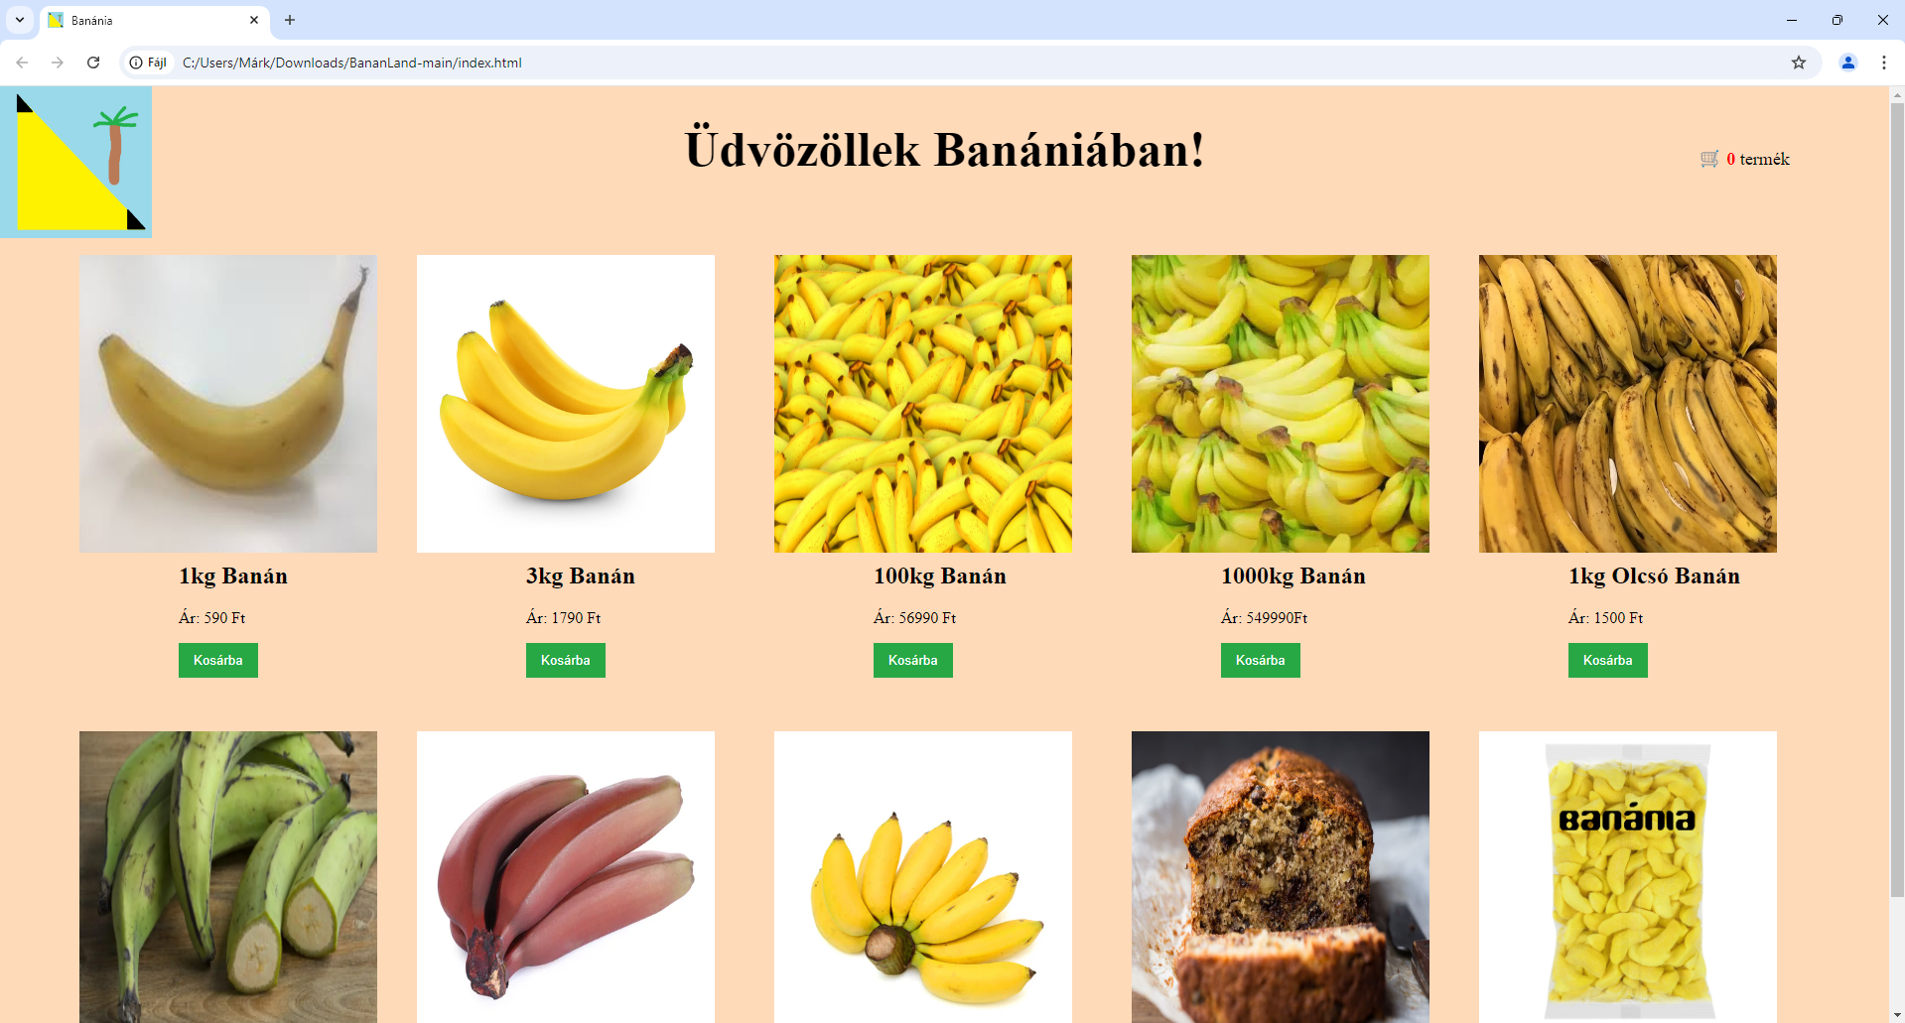
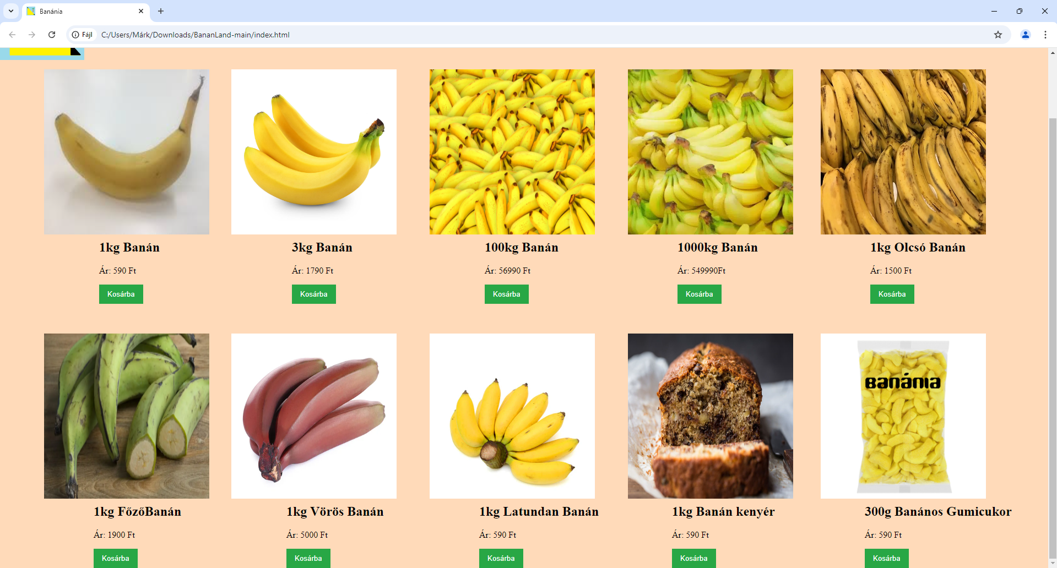

Slide 16


Slide 17
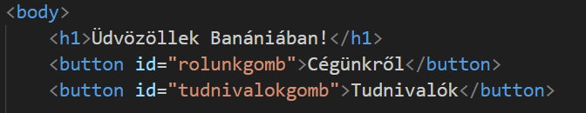
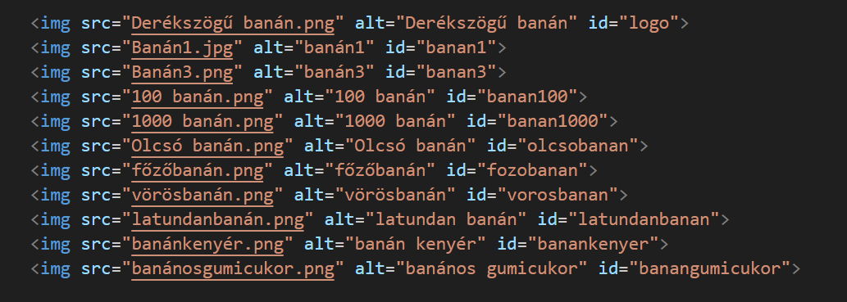
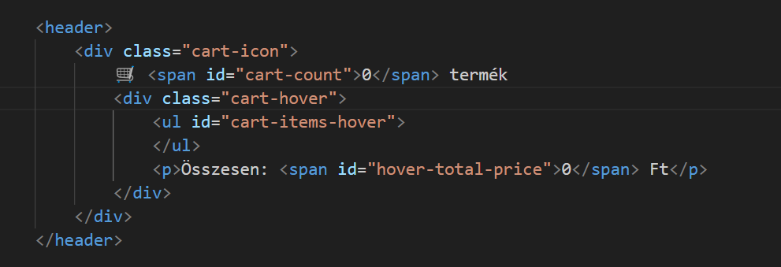
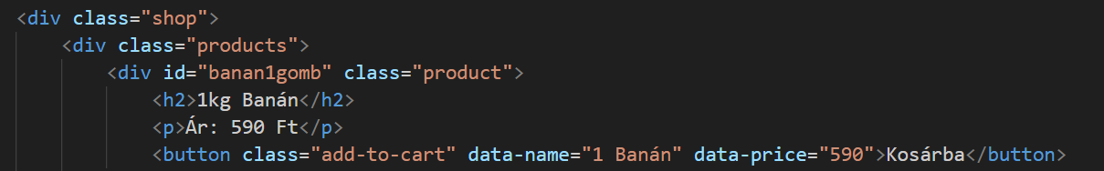
Weboldal HTML szerkezete

Slide 18
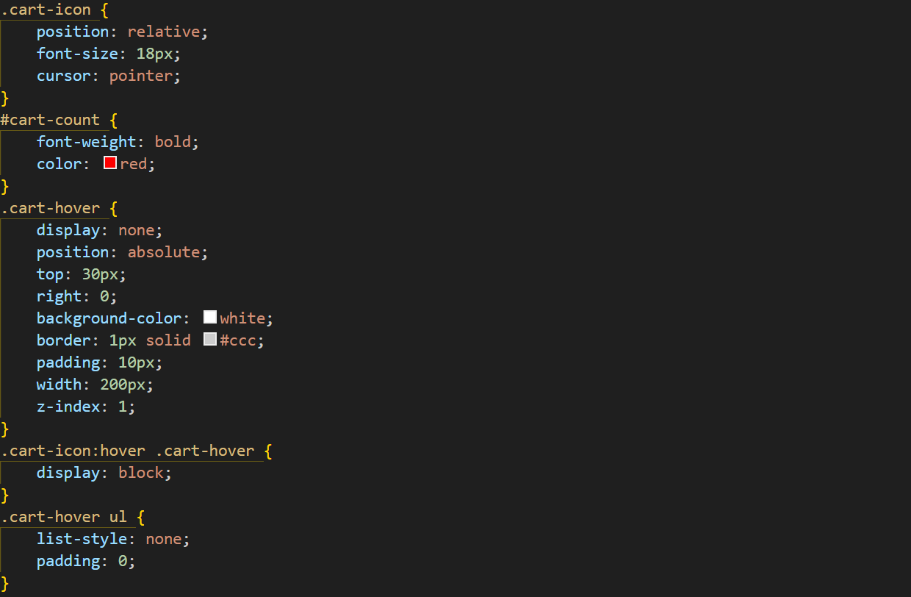
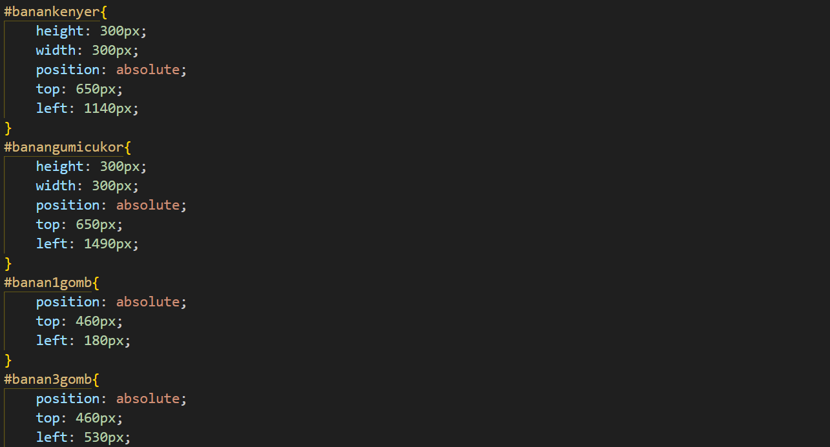
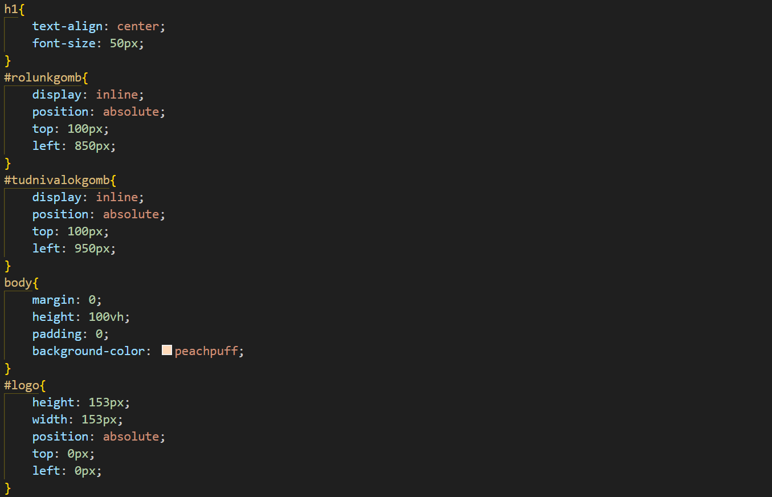
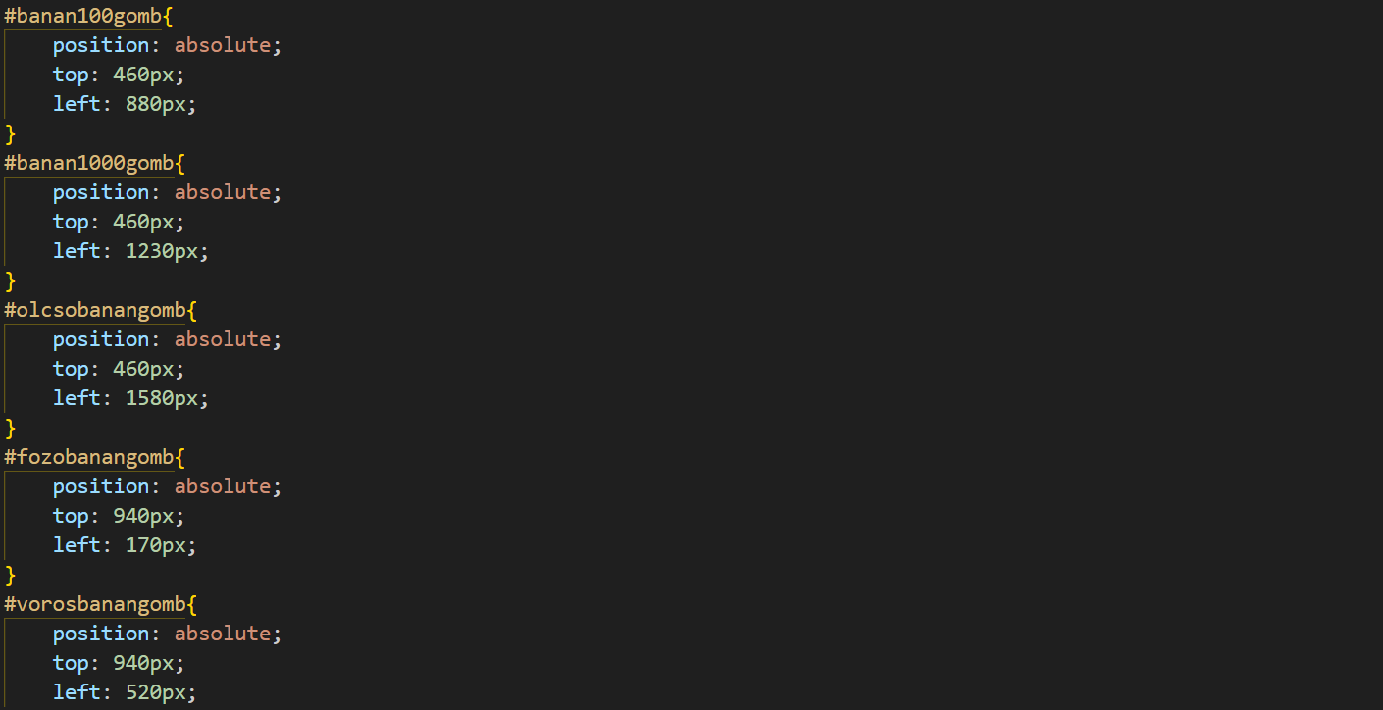
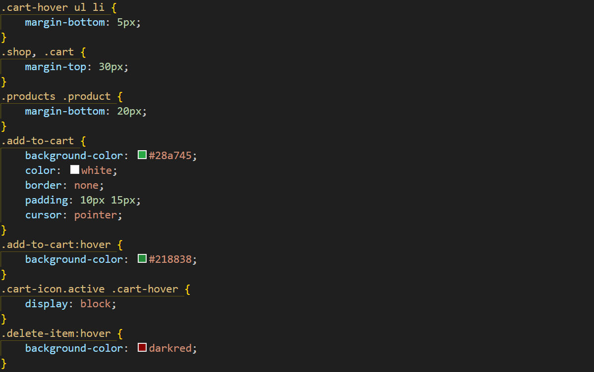
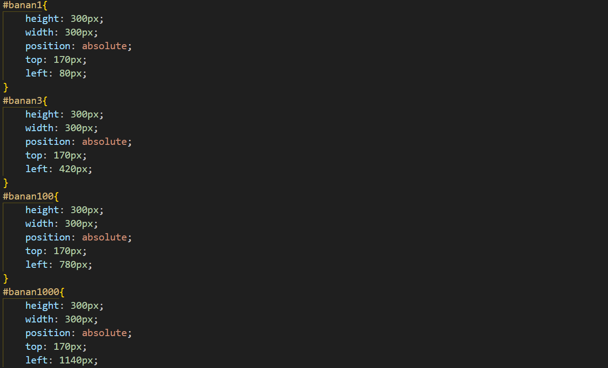
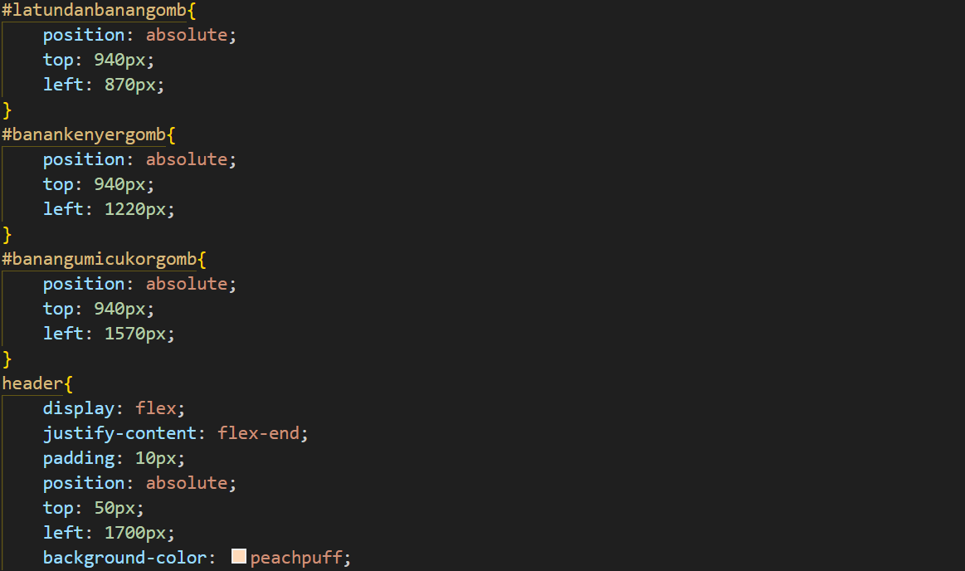
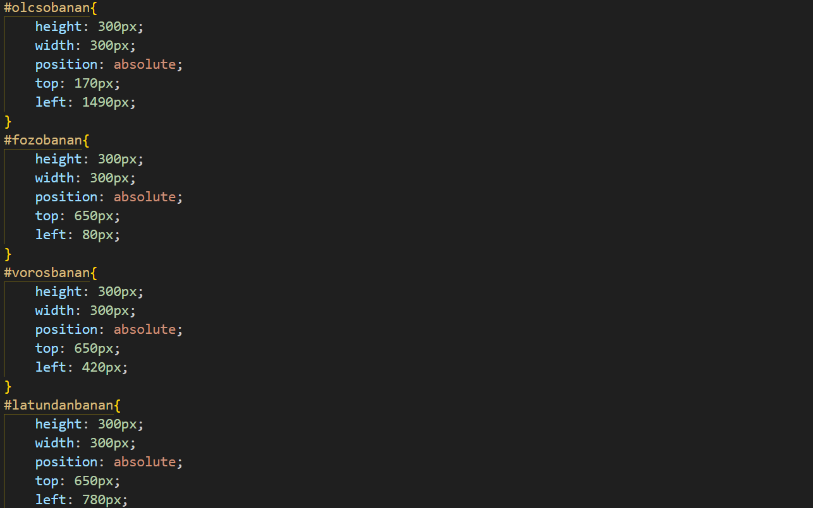
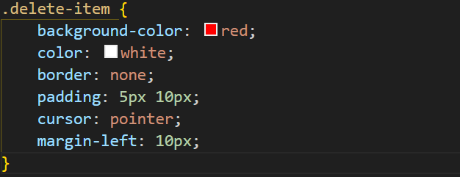
Weboldal CSS szerkezete

Slide 19
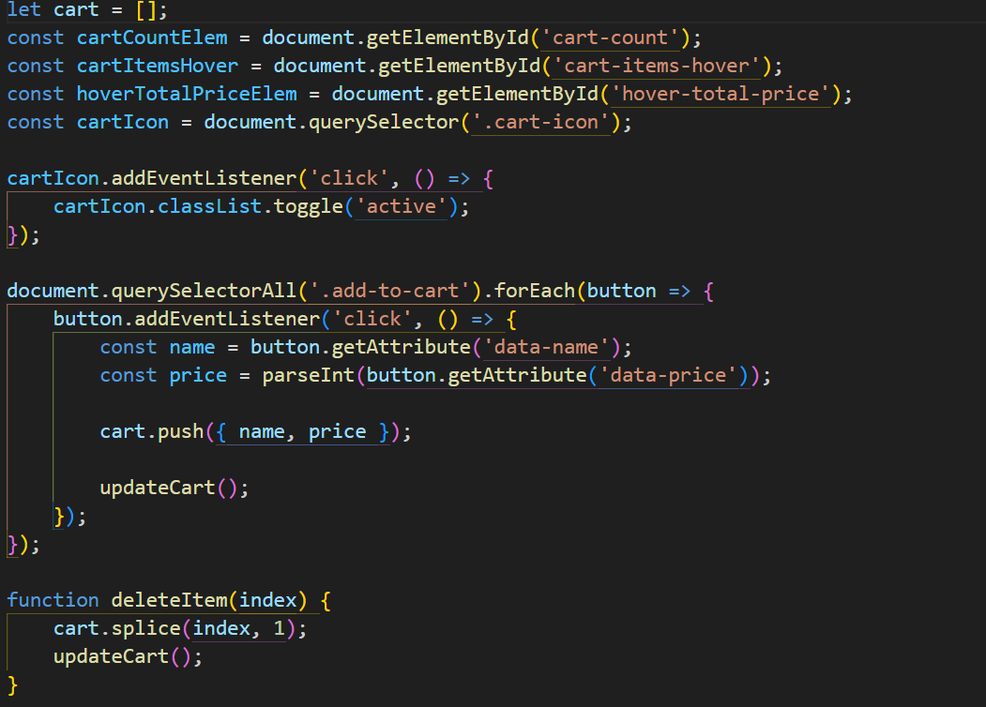
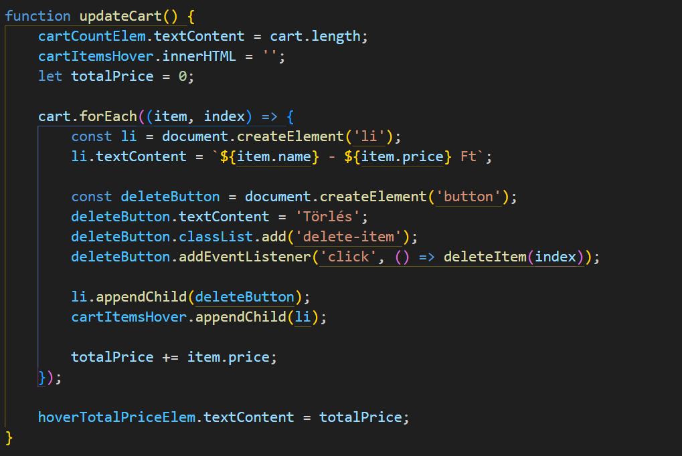
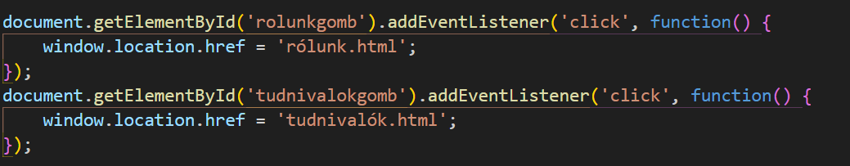
Weboldal JavaScript szerkezete

Slide 20
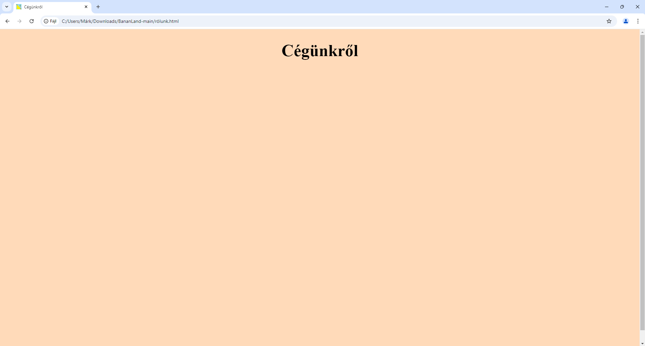
Cégünkről oldal kezdetben

Slide 21
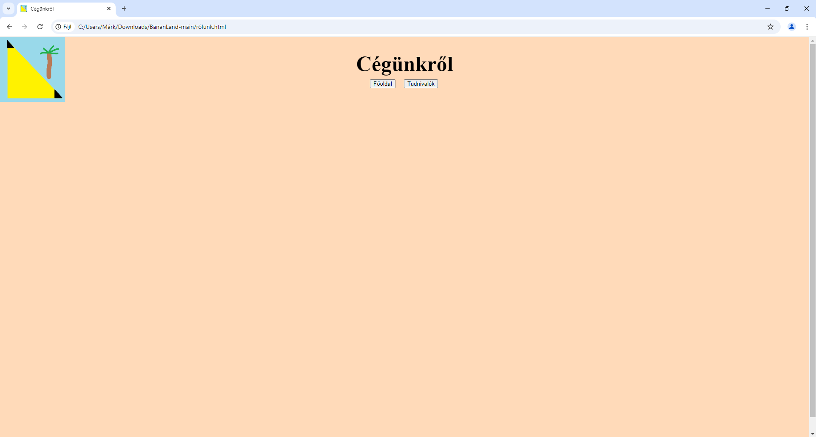

Slide 22
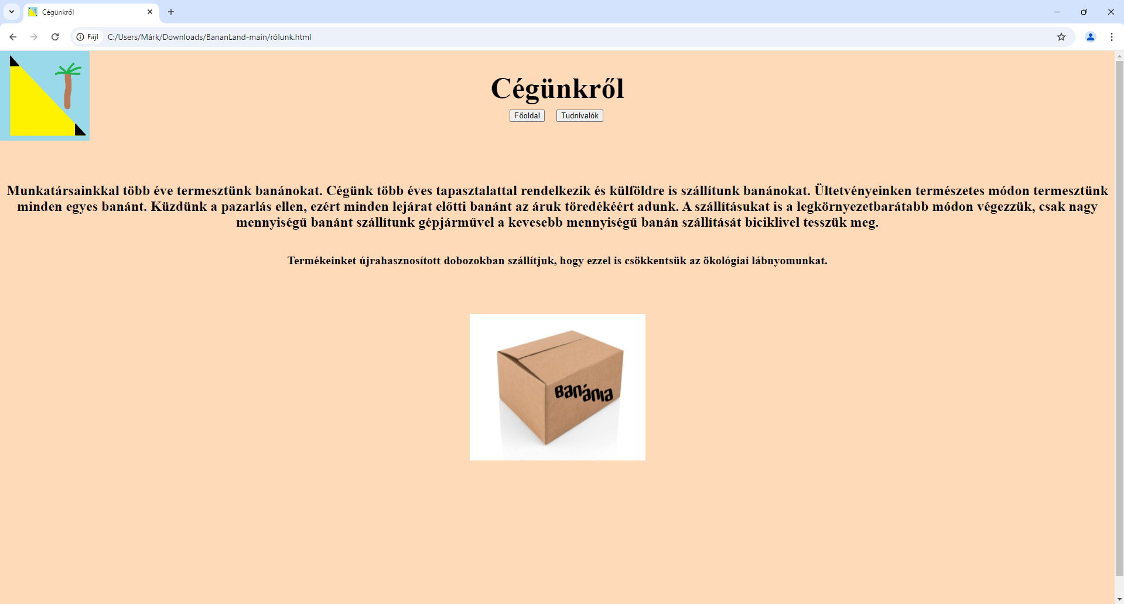

Slide 23

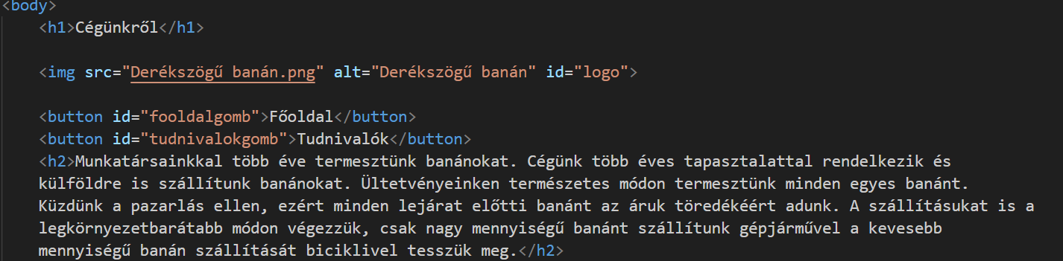
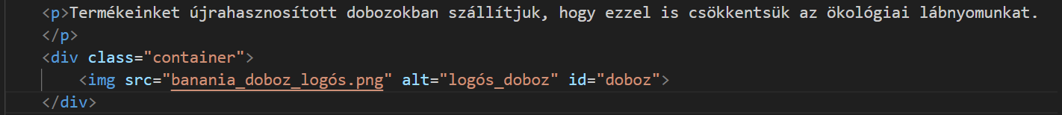

Slide 24

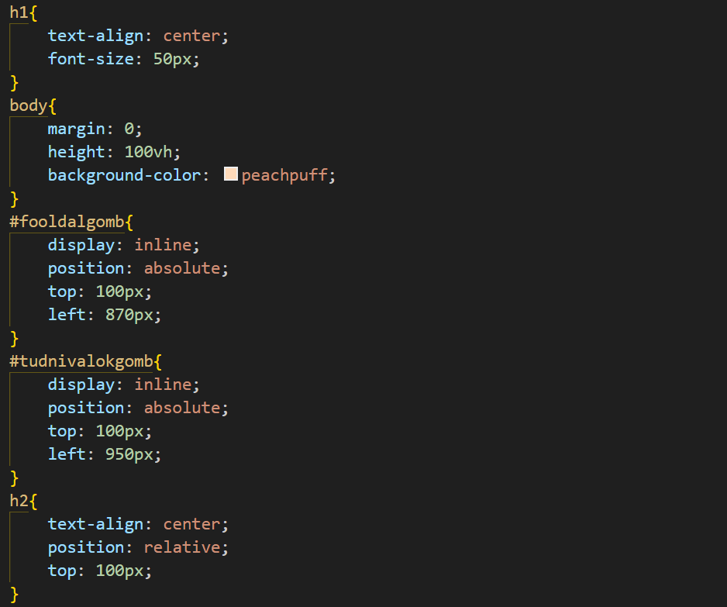
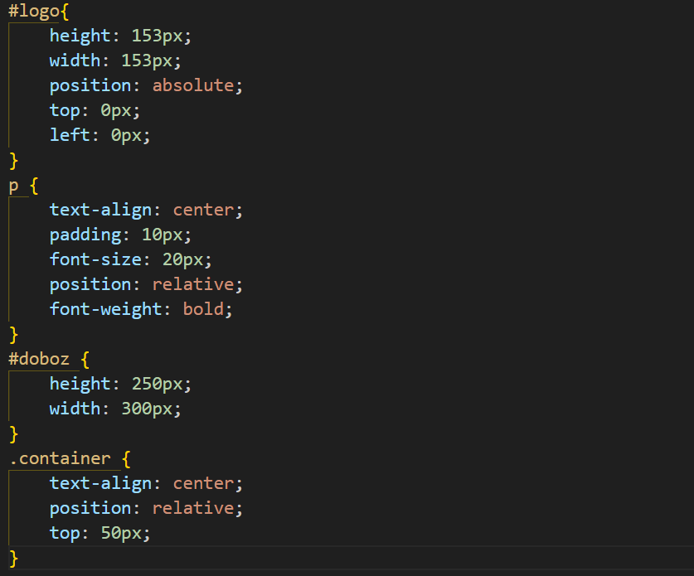

Slide 25

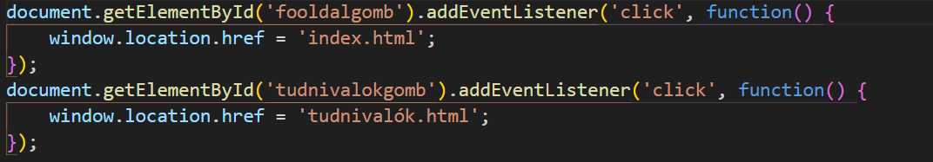

Slide 26
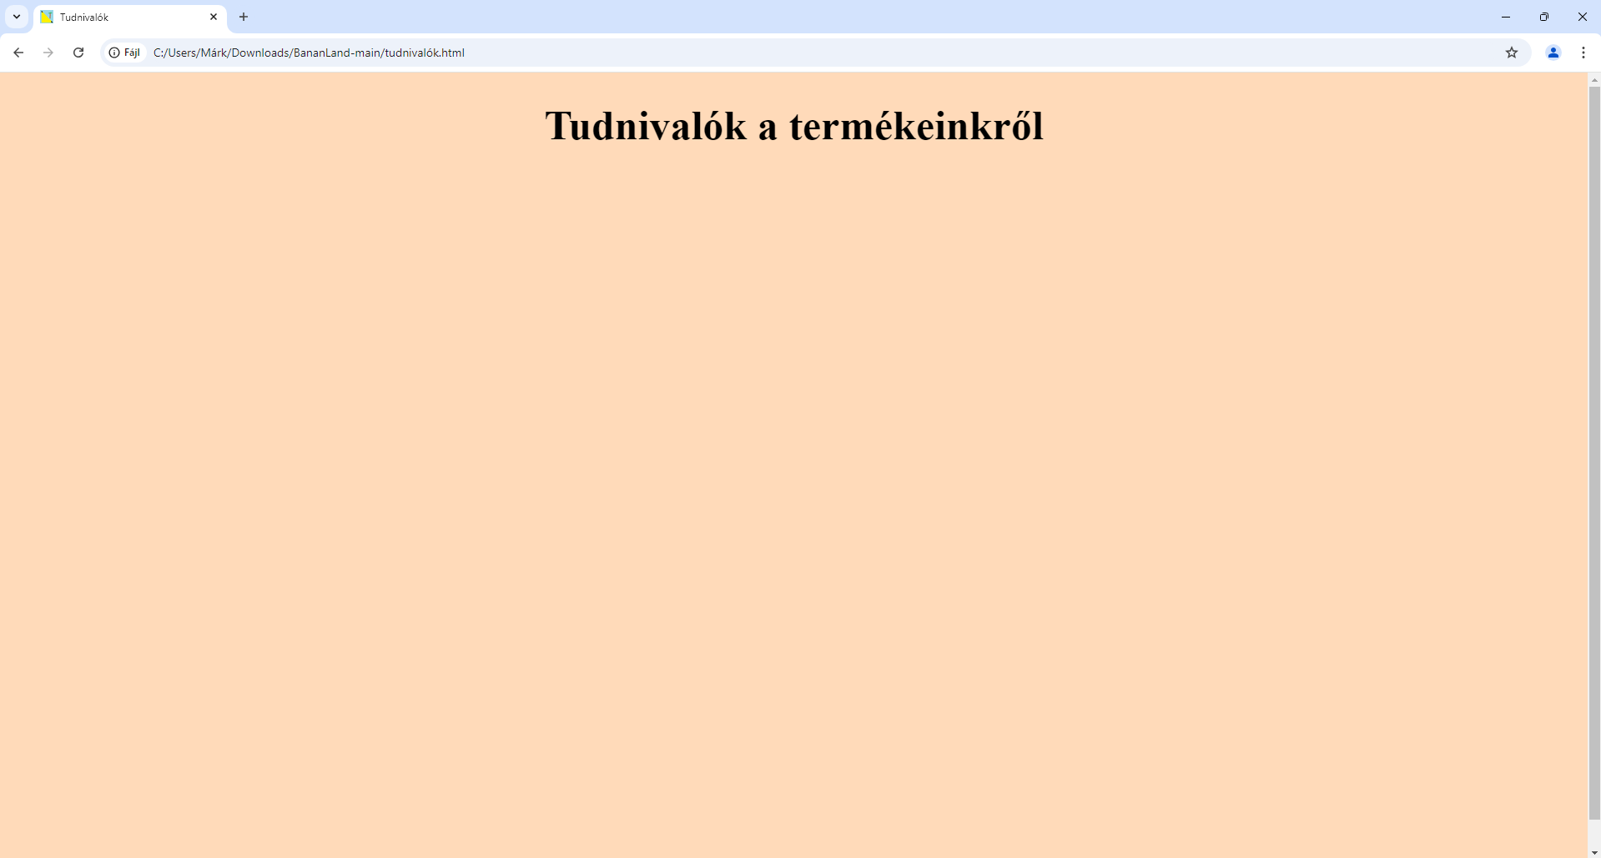
Tudnivalók oldal kezdetben

Slide 27
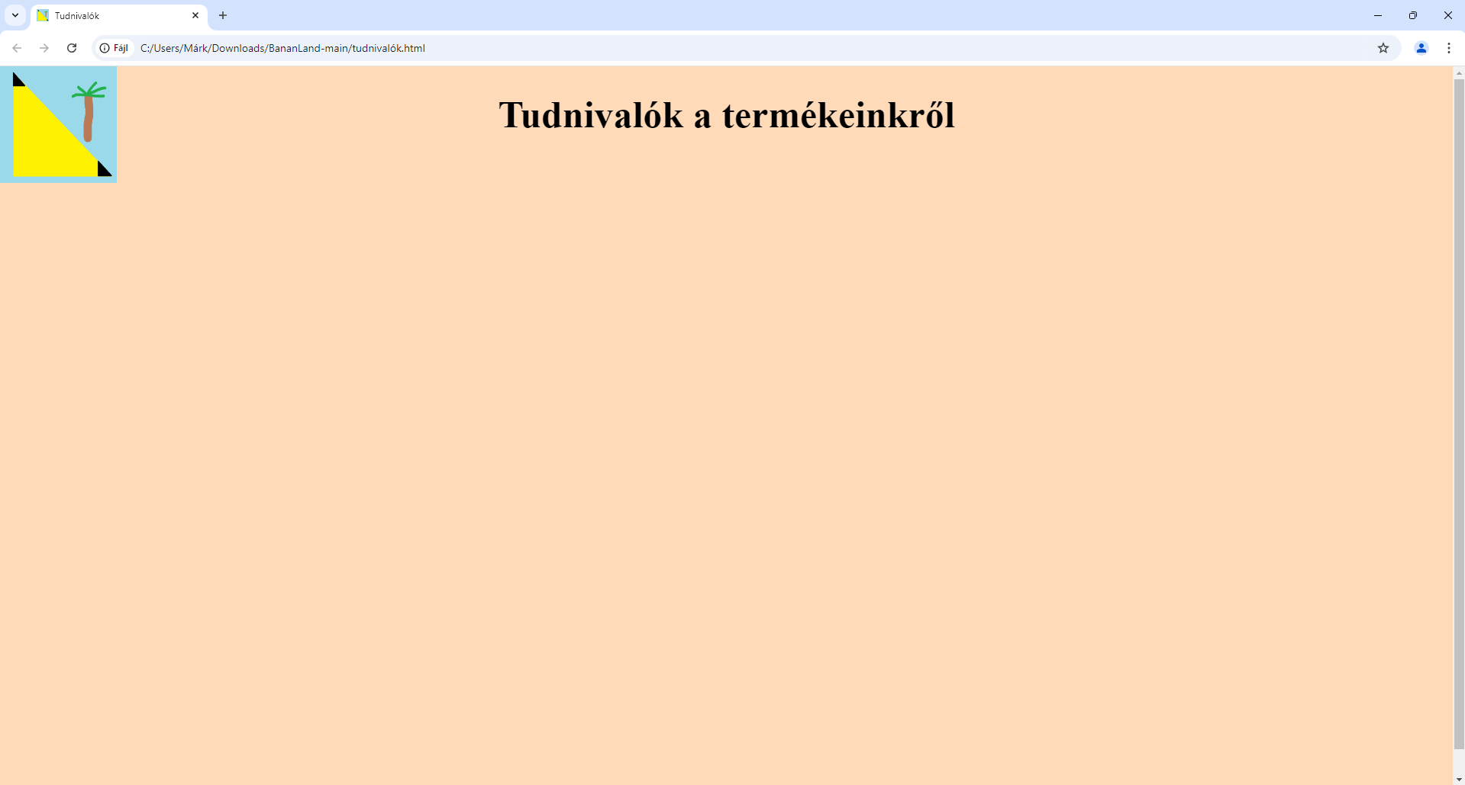

Slide 28
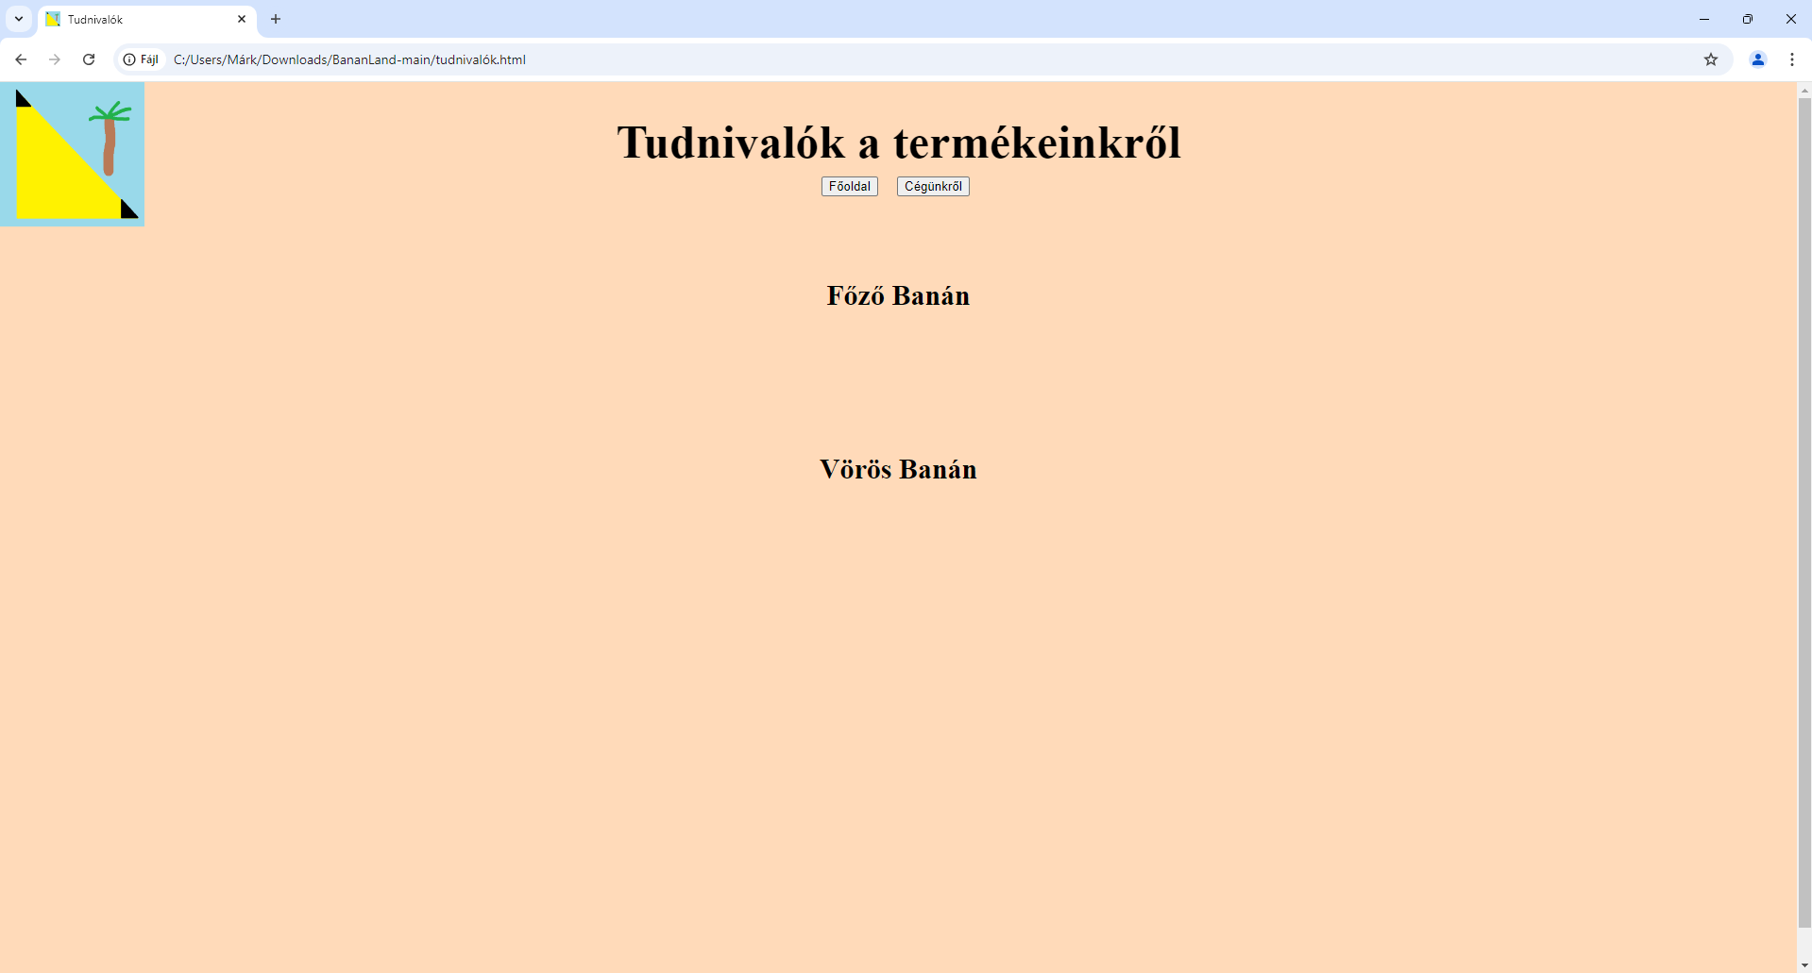

Slide 29
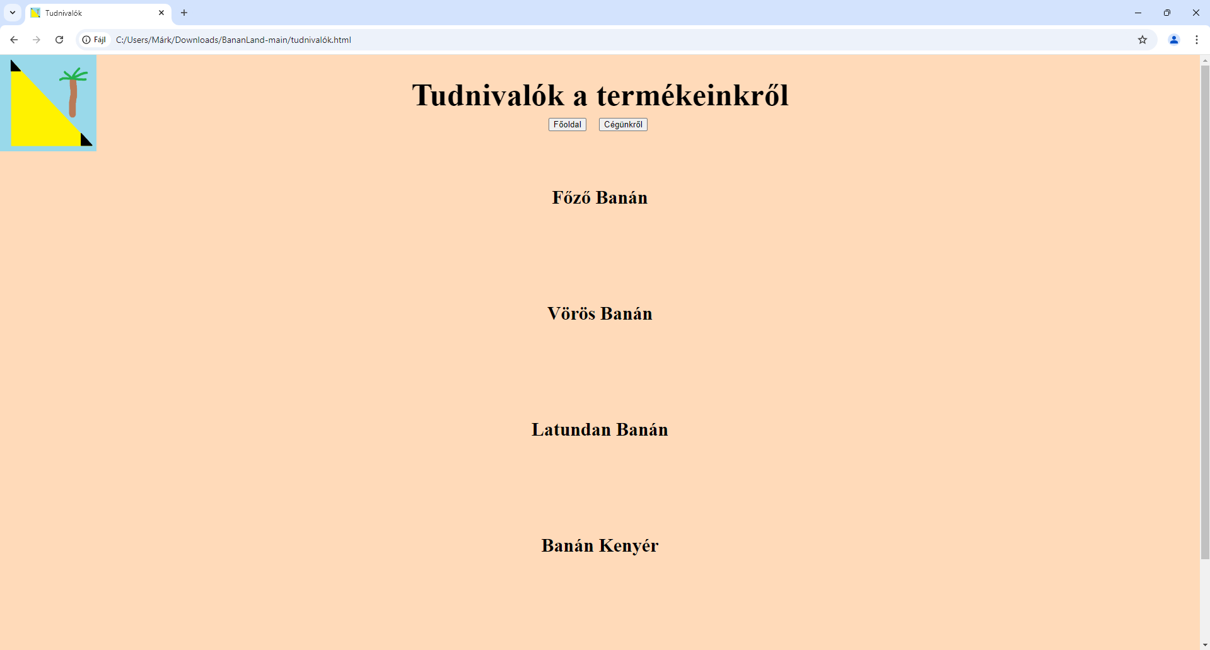
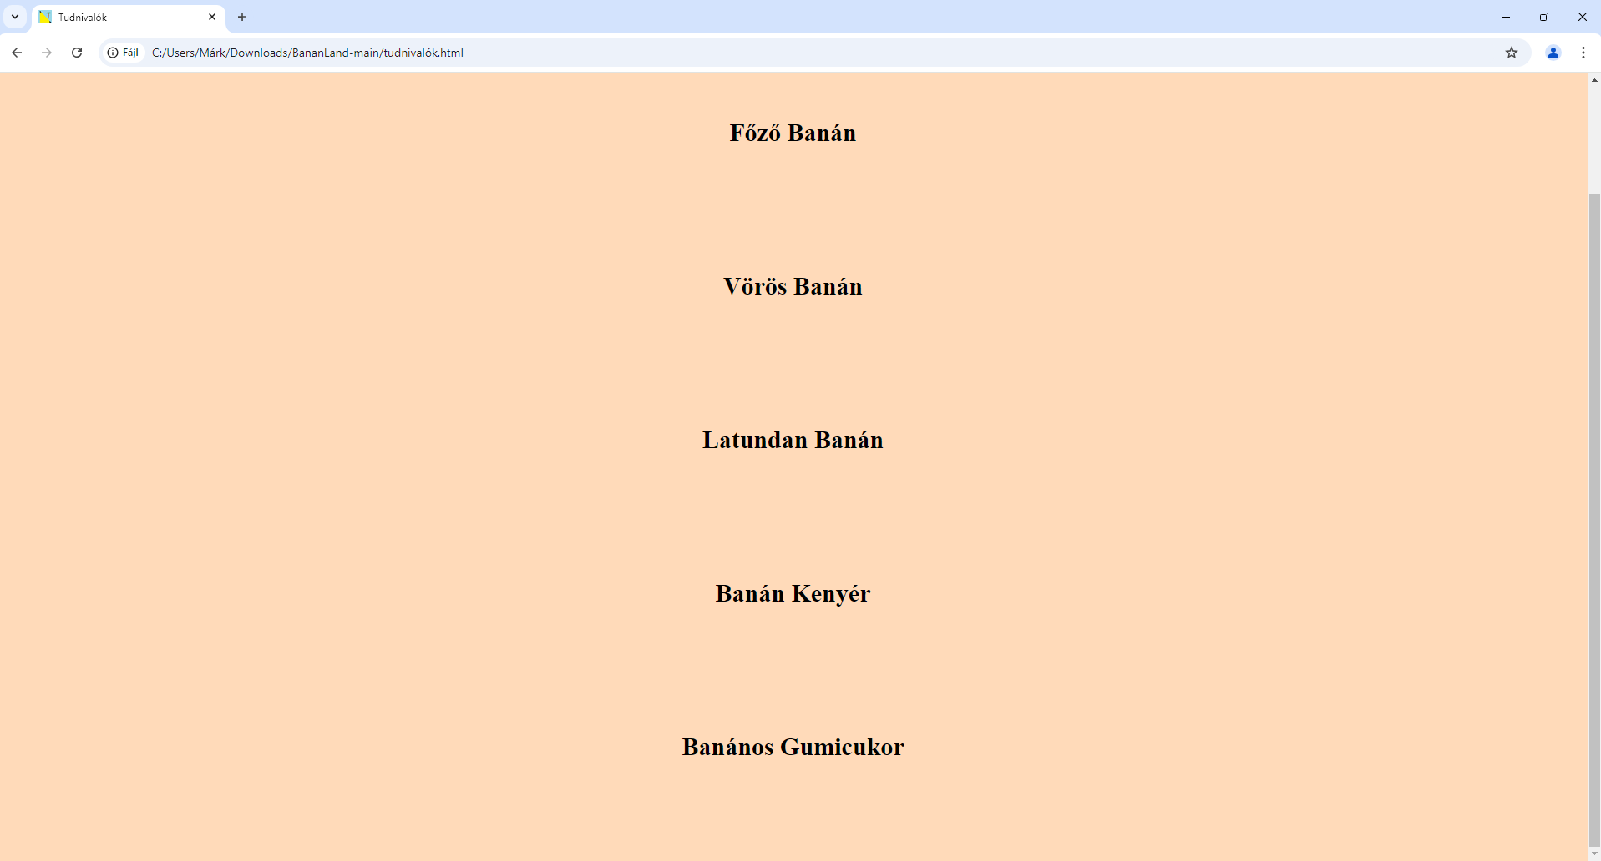
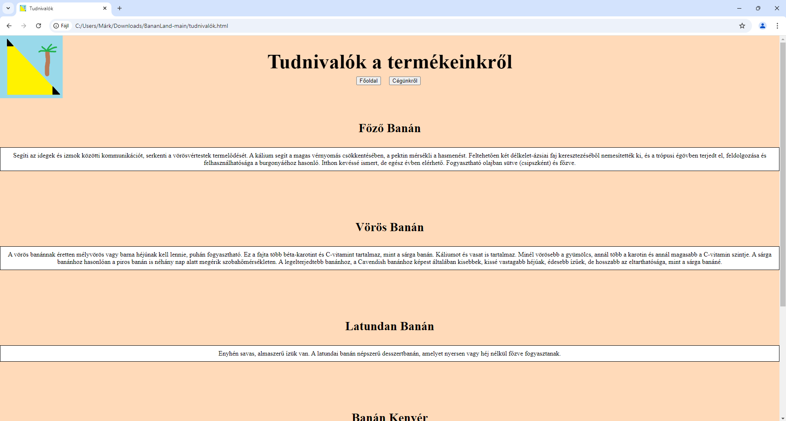
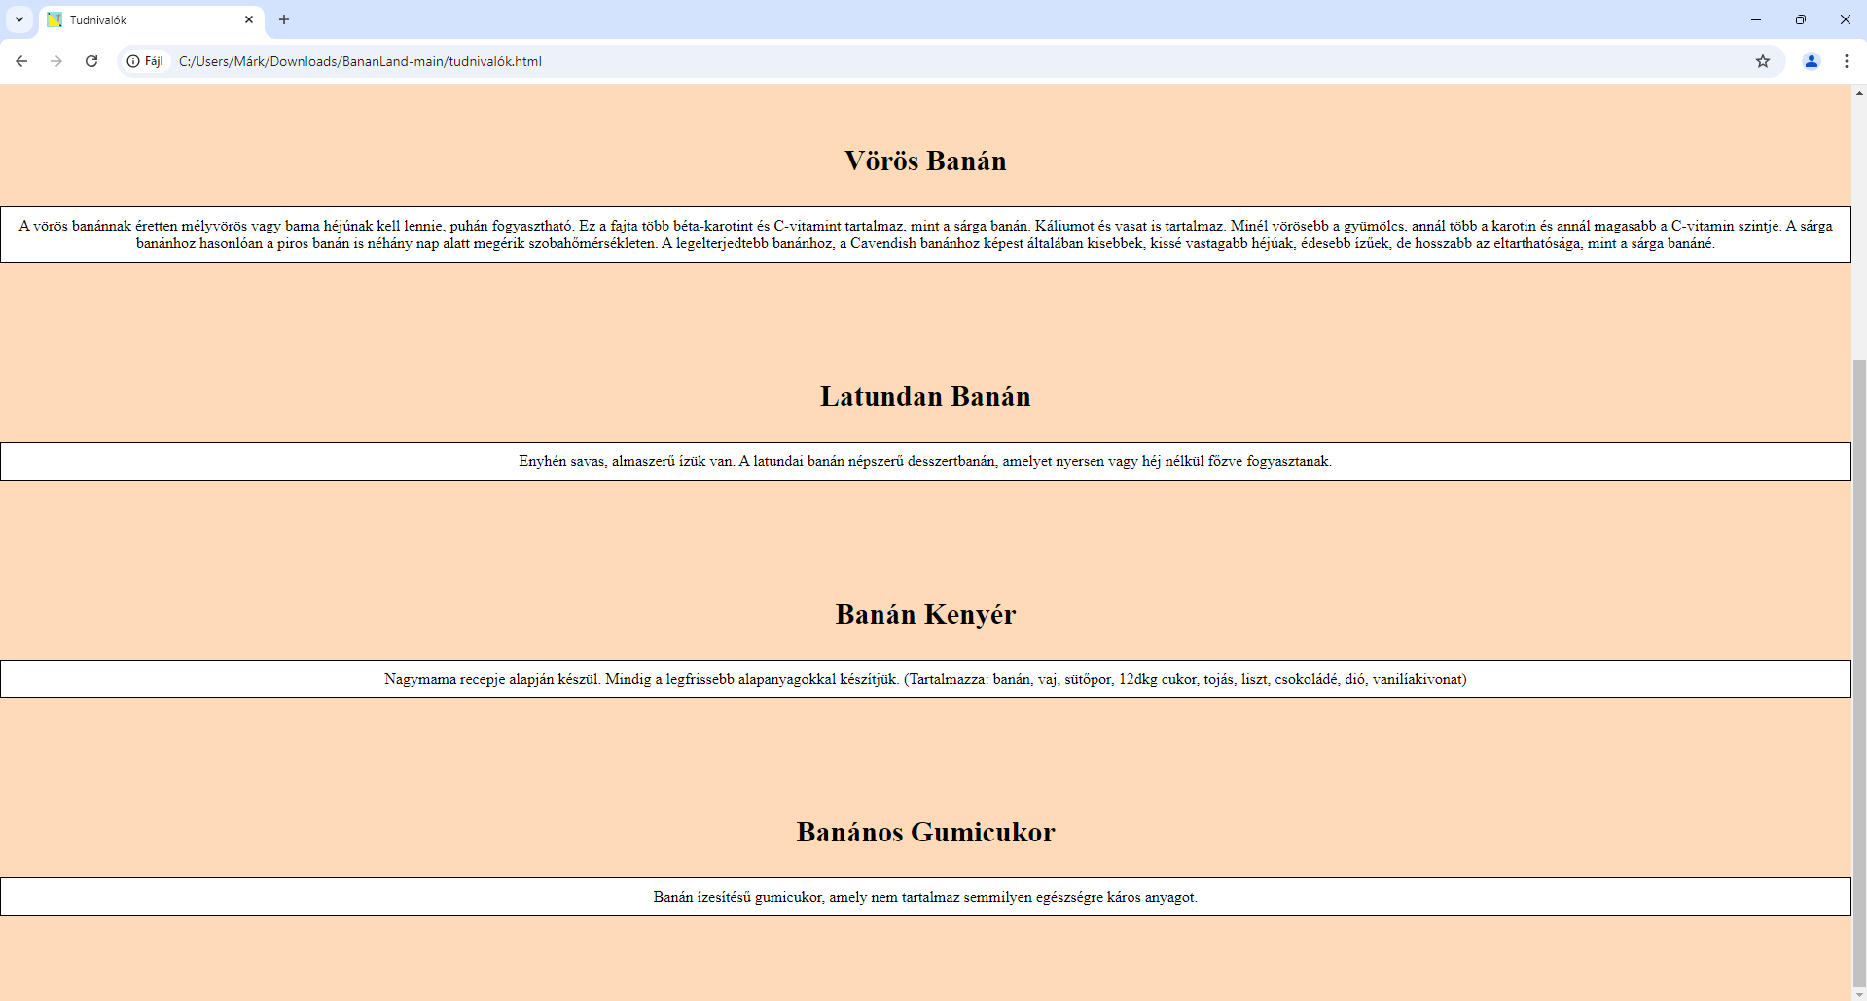

Slide 30
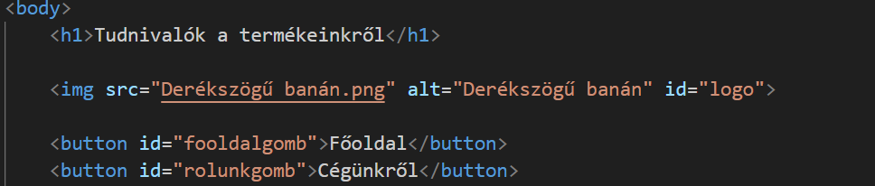
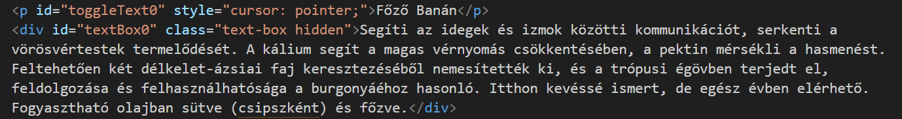
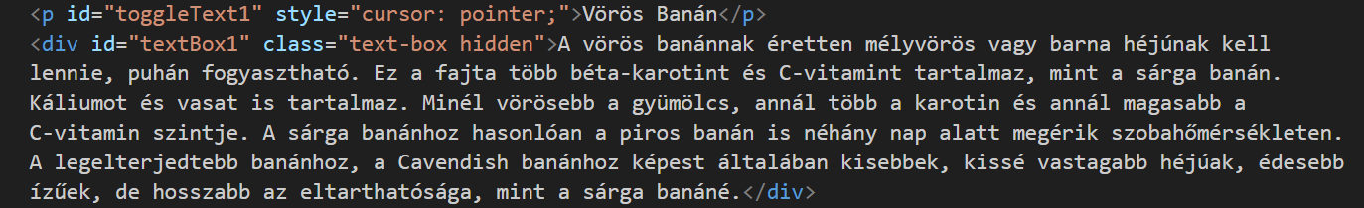

Slide 31
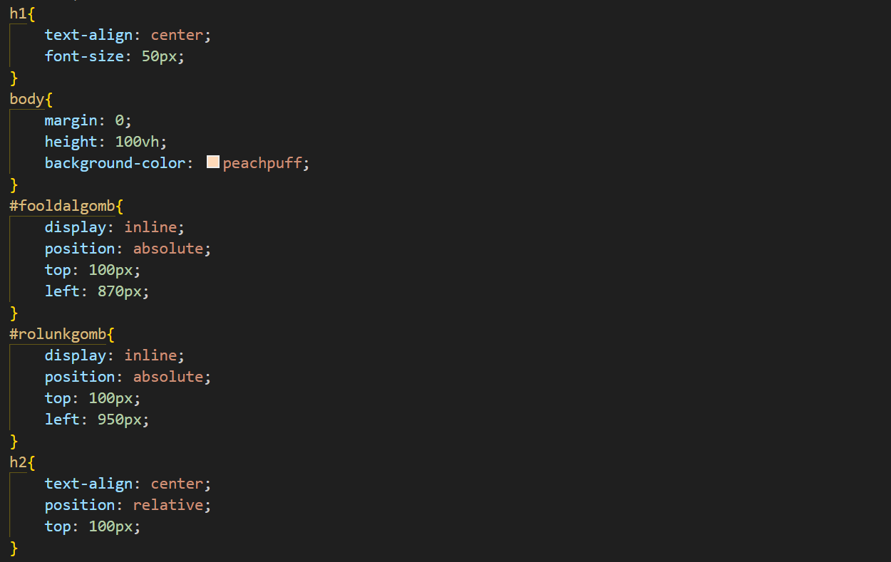
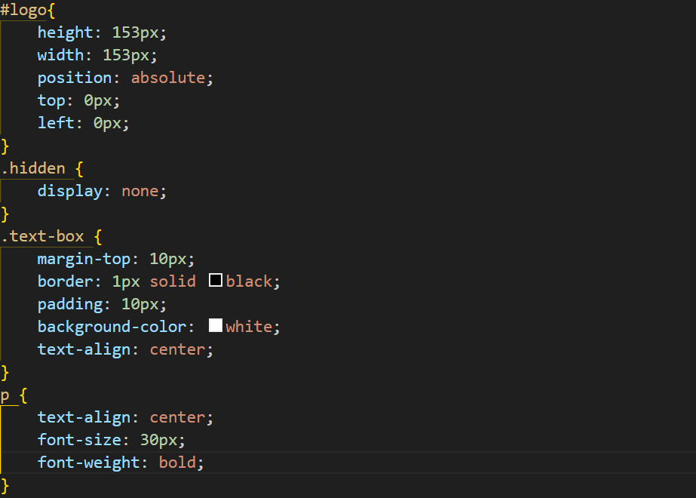

Slide 32
